Slide 1
carrera de COMERCIO EXTERIOR Y NEGOCIACIÓN INTERNACIONAL TEMA: ANÁLISIS DEL PROCESO DE INTERNACIONALIZACIÓN DEL BRÓCOLI IQF HACIA EL MERCADO JAPONÉS DENTRO DEL PERIODO 2013 – 2017
INTEGRANTES: VANESSA FLORES
PAOLA GUALLASAMÍN
TUTOR: FRANCISCO AGUAS

Slide 2
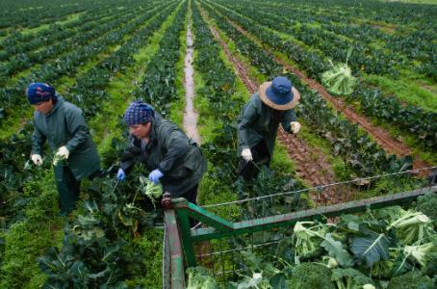
OBJETIVOS
Analizar el proceso de internacionalización del brócoli congelado IQF hacia el mercado japonés dentro del periodo de 2013 – 2017
Determinar la capacidad de producción de brócoli
Evaluar las exportaciones de brócoli ecuatoriano hacia el mercado japonés y sus certificaciones
Describir la tramitología y logística
Realizar el proceso de internacionalización

Slide 3
TEORÍAS DE SOPORTE
Teoría de internacionalización
Según Madsen y Servais, 2007
Teoría ventaja comparativa
David Ricardo
Siglo XIX
Costes relativos bajos
Diseño y desarrollo
Proceso de ingreso
Mercado internacional
Especializarse en producir
Más eficientes
Teoría de los clúster industriales
Según Waits 2002
Teoría de redes
Johanson y Mattson (1998)
Proceso de internacionalización
Entidades relacionadas ubicadas en un área geográfica
Vital al hablar de asociatividad
Proveen ventajas
Oportunidad de entrar a nuevos mercados
Red de contactos internacionales

Slide 4
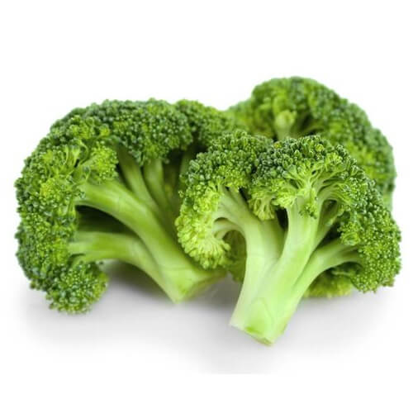
MARCO REFERENCIAL
El brócoli constituye el segundo producto de agro-exportación procedente de la región andina
La producción de brócoli se concentra en dos provincias: Cotopaxi y Pichincha
El esquema de monocultivo en sus tierras
Ventaja competitiva muy destacable frente a su competencia: México y China
El fomento de las relaciones comerciales es el principal objetivo de los países
Producto orgánico
Durante todo el año y acceso a riego
Estándares de calidad
Proceso IQF

Slide 5
METODOLOGÍA
Enfoque de investigación: Mixto
(Cualitativa: Fuentes bibliográficas Cuantitativa: Recolección de datos).
Tipología de investigación: Descriptivo (Situación actual )
Por su finalidad: Aplicada (Solución de problemas)
Por las fuentes de información: Mixta (Bases de datos y entrevistas)
Por el control de las variables: Diseño de investigación No Experimental (Sin manipulación de variables)
Procedimiento para recolección de datos: Bases de datos

Slide 6
ANTECEDENTES
Cadena productiva en 1990
Segundo producto no tradicional
Región andina
60 -65 días
Cinco fases: crecimiento, inducción floral, formación de pellas, floración, fructificación

Slide 7
PRODUCCIÓN (Toneladas)
77,290
COTOPAXI | PICHINCHA | OTRAS | TOTAL
51350 | 11791 | 14149 | 77290
COTOPAXI | PICHINCHA | OTRAS | TOTAL
76561,57 | 17140,65 | 20568,78 | 114271

Slide 8
COSTO DE PRODUCCION
1 KG IQF $1,20
COSTO DE PRODUCCION | FERTILIZACION | SIEMBRA | COSECHA | PREPARACION DEL TERRENO | TOTAL
2012 | $480 | $448 | $432 | $240 | $1600
2017 | $660 | $616 | $594 | $330 | $2200

Slide 9
PRINCIPALES PRODUCTORES DE BRÓCOLI A NIVEL MUNDIAL 2017
PAIS | PORCENTAJE | MILLONES DE TONELADAS
China | 22,40% | 5,42
Bélgica | 16,30% | 3,944
España | 12,10% | 2,93
México | 8,80% | 2,13
Holanda | 6,00% | 1,45
Polonia | 4,80% | 1,16
Francia | 3,10% | 0,75
Ecuador | 3,00% | 0,73
Egipto | 2,40% | 0,58
Estados Unidos | 1,80% | 0,44
Otras | 19,3% | 4,67
TOTAL | 100,00% | 24,2

Slide 10
Evolución de las exportaciones de brócoli
Año | Valor Fob | Toneladas
2013 | 63431 | 47298
2014 | 71236 | 53671
2015 | 82747 | 59945
2016 | 83626 | 60655
2017 | 97342 | 65782
TOTAL | 398382 | 287351
Fuente: Banco Central del Ecuador

Slide 11
Destino de las exportaciones ecuatorianas de brócoli 2017
PAIS | VALOR (Millones de dólares
JAPÓN | 35043,12
EEUU | 34069,70
ALEMANIA | 9734,20
HOLANDA | 3893,68
CANADÁ | 2925,36
REINO UNIDO | 2920,26
BÉLGICA | 2915,16
OTROS | 5840,52
TOTAL | 97342,00
RANGO | PAÍS | PORCENTAJE | TONELADAS
1 | CHINA | 56,65% | 381033,77
5 | ECUADOR | 5,21% | 35043,00
DEMANDA | TONELADAS
JAPÓN | 672610,36

Slide 12
CERTIFICACIONES
BRC Global Standard for Food Safety
BASC (Alianza Empresarial para un Comercio Seguro)
IFS (International Featured Standards)
Seguridad alimentaria
Gestión de control y Seguridad
Cadena de suministro
HACCP (Análisis de Peligros y Puntos Críticos de Control)
BPM
Inocuidad alimentaria
Higiene y la manipulación

Slide 13
CERTIFICACIÓN JAS (Japanese Agricultural Standard)
Certificación orgánica para productos agrícolas
Fertilidad del suelo
No Químicos
Proceso productivo

Slide 14
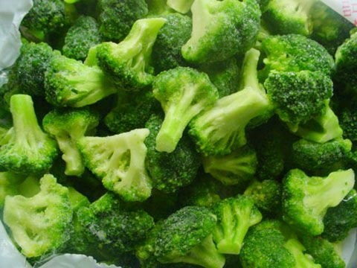
CULTURA JAPONESA
PERFIL DEL CONSUMIDOR
Producto orgánicos: proteínas
Calidad: importados
Negociación
Largo plazo
Confianza
Salud
Sinceridad
FCL
Contradocumentos

Slide 15
REQUISITOS PARA LA EXPORTACIÓN DE BRÓCOLI IQF
Exportación
Factura comercial, lista de empaque, documento de transporte (B/L), permiso fitosanitario y registro sanitario.
Importación
Controles de higiene y sanidad de la fábrica exportadora
Condiciones de higiene en la fabricación y procesamiento
Certificación JAS

Slide 16
PROPUESTA
ANTECEDENTES
Ubicación: Lasso
Experiencia: 25 años
1 auditoria anual
Alta responsabilidad social y ambiental
Ubicación: Latacunga
Experiencia: 30 años
3 auditorias anuales
Alta responsabilidad social y ambiental
Nintanga extensión
Ubicación: Machachi
Experiencia: 28 años
3 auditorias anuales
Alta responsabilidad social y ambiental

Slide 17
Antecedentes
Siembra Y Cosecha
Arribo a las instalaciones
Control de calidad
Corte de cabezuelas
Limpieza y clasificación
Cocinado a Vapor
Proceso IQF
Empaquetado
Cuartos fríos
Empaque
Distribución

Slide 18
Objetivos
Inversión
Beneficios económicos
Relaciones comerciales sólidas
Factores a considerar
Geografía
Cultura
Economía y política
Análisis interno y externo de la empresa
Toma de contacto
paciencia
Embajada de Japón
C.C. Hispano Japonesas
CCIEJ

Slide 19
Procesos
PRODUCTIVO
INDUSTRIALIZACION
EMPAQUETADO
Factores a considerar
TRANSPORTE
ADUANA
TRÁNSITO
EMBARQUE

Slide 20
3 áreas metropolitanas
Trading (volumen)
Garantía
Facilidad de pago
Información
Productos
Sector
Responsabilidad y propiedad
Normativas complejas

Slide 22
CONCLUSIONES
La producción de brócoli en la provincia de Cotopaxi desde el 2013 al 2017 ha aumentado en un 15% debido a sus condiciones climáticas que esta provincia presenta.
Las exportaciones desde el 2013 al 2017 han incrementado en un 53,46% lo que se refiere a un valor FOB de $ 33911.
Japón es el principal socio importador de brócoli ecuatoriano, sin embargo, el Ecuador se posiciona quinto en el ranking de exportadores de brócoli a territorio nipón con un 5,21% frente a su competencia que es la Republica China con el 56,65%.

Slide 23
